Slide 1
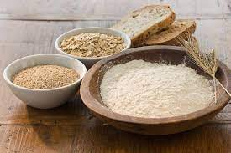

آرد گندم کامل
Whole Wheat Flour
حمیدرضا مبردی- شرکت بولر
حح و ارایه توسط:

Slide 2
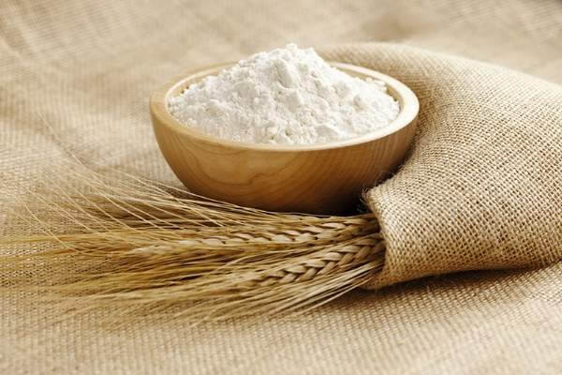
آرد گندم کامل چیست؟
آرد گندم کامل آردی است که از آسیاب کامل دانه گندم ، یعنی تمامی اجزای گندم، بدونه هیچ حذف و اضافه ای بدست آمده باشد.اساسا آرد گندم کامل به آردی گفته می شود که تمام اجزای دانه ی گندم، شامل اندوسپرم یا همان مغز، جوانه گندم و سبوس را شامل می شود. در واقع درتهیه آرد گندم کامل هیچ یک از اجزای آن طی فرایند تبدیل گندم به آرد از آن جدا نمی شود.

Slide 3
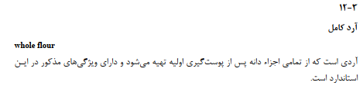
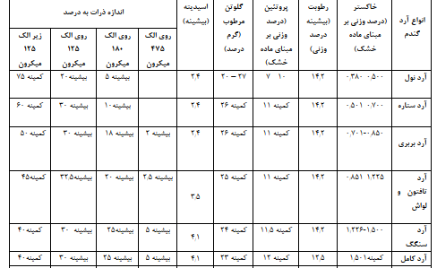
آرد گندم کامل چیست؟
تعریف آرد کامل ازنظر استاندارد ملی 103

Slide 4
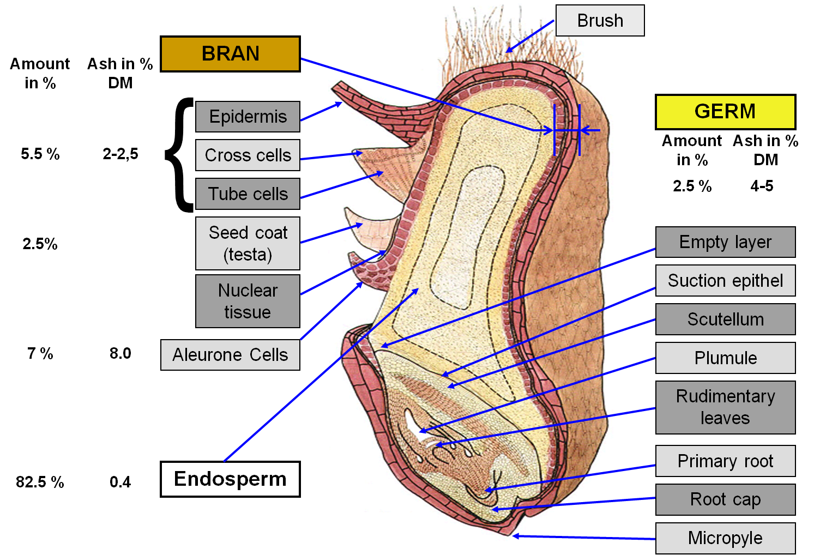
مقدمه ایی بر گندم، آرد و نان
گندم
گندم دارای سه بخش کلی است:
پوسته
14-15% وزن دانه – پوسته گندم دارای سه لایه بیرونی، میانی ولایه آلرون می باشد.
قسمت عمده پوسته گندم سلولز یا فیبر است که علاوه بر وجود ویتامین های گروه B دارای ۳ درصد مواد معدنی مثل آهن ،‌ روی ،‌ منیزیم و کلسیم است ،‌ اما ۱۸ درصد ویتامین ها و ۹ درصد مواد لیپیدی ( چرب) نهفته در ساختار گندم در لایه آلرون وجود دارد.
  مغز گندم یا اندوسپرم
  80-85% وزن دانه – 65-80%حجم دانه گندم
  جوانه
  2-3 % وزن دانه _ حاوی چربی و مواد قندی است.

Slide 5
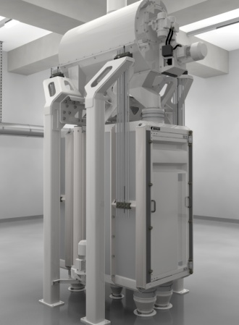
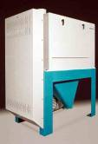
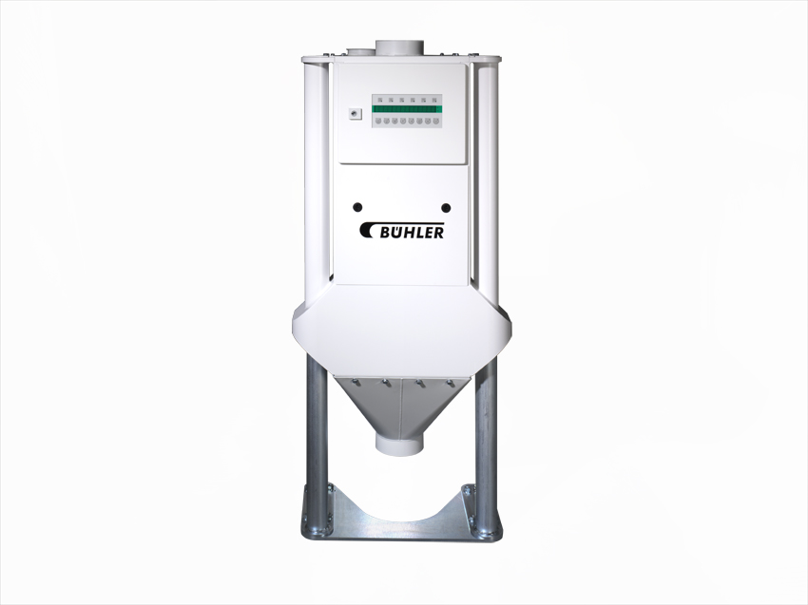
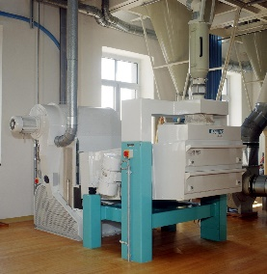
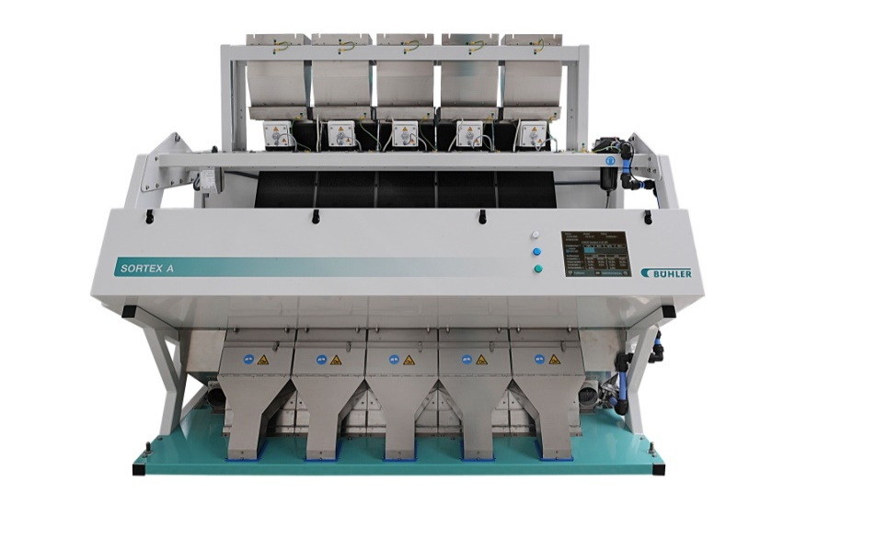
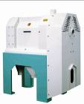
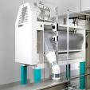
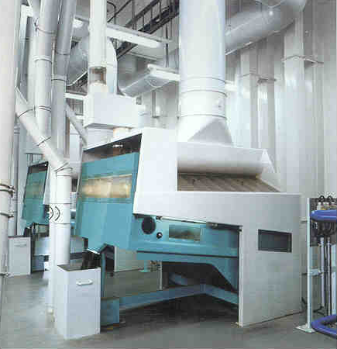
ماشین آلات بوجاری
بوجاری مدرن با کمترین آلودکی
Pre cleaning
Cleaning
Cleaning
Dampening

Slide 6
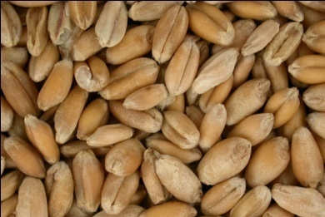
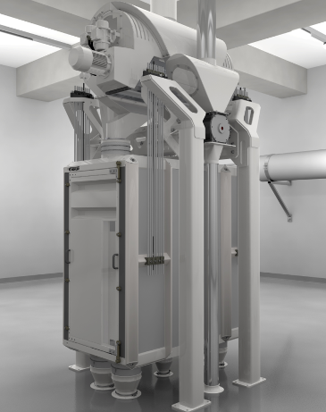
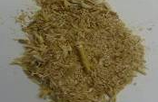
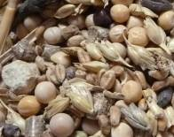
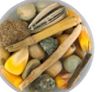
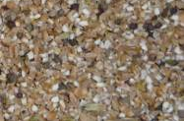
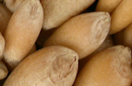
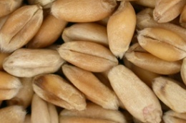
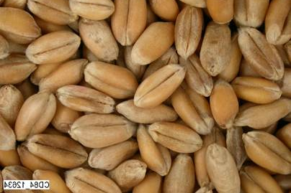
ماشین آلات بوجاری
جدا سازی محصول با بهترین عملکرد
گندم ورودی
ناخالصی های سبک
گرد و غبار
کاه
غلاف یا پوسته گندم
درجه بندی گندم
ناخالصی های درشت
ذرت
دانه های سویا
تخم آفتاب گردان
ناخالصی های ریز
ماسه
ذرات چوب
دانه هی درشت دانه های ریز
Notes:
What stands it for ??

Slide 7
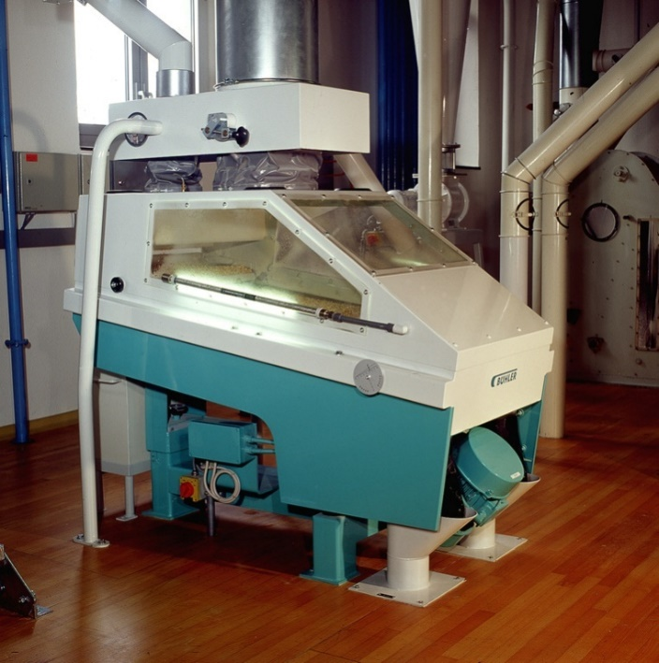
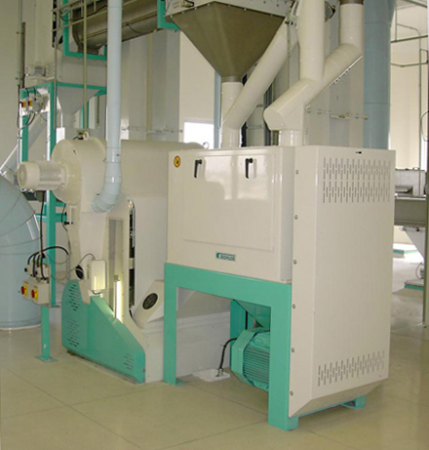
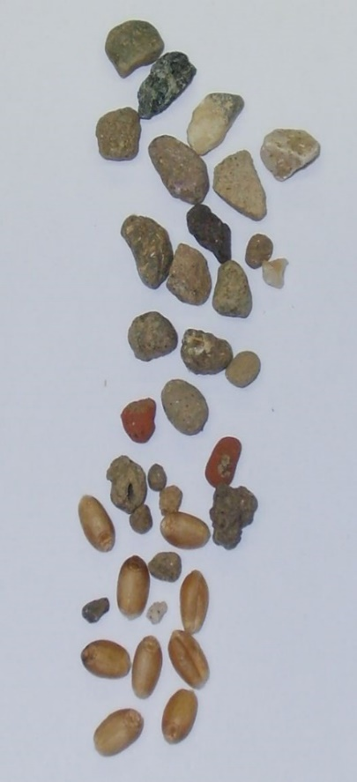

ماشین آلات بوجاری
شنگیر MTSC و پوستگیر MHXS
جهت کاهش بهینه آلودگی های سطح گندم می بایست از پوستگیر استفاده کرد.

Slide 8
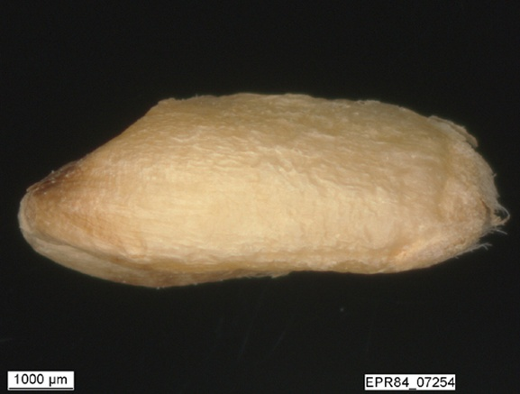
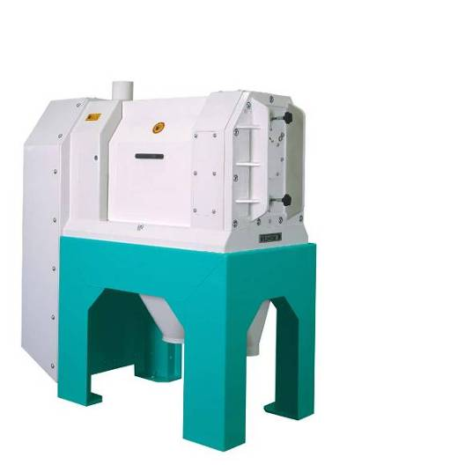
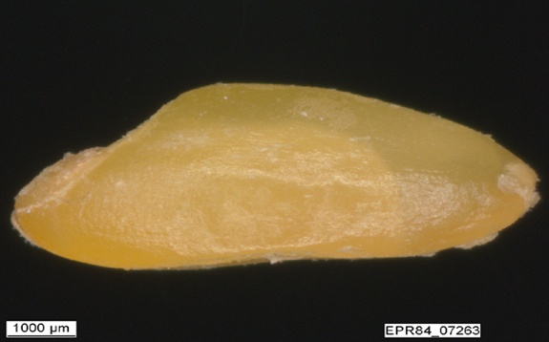
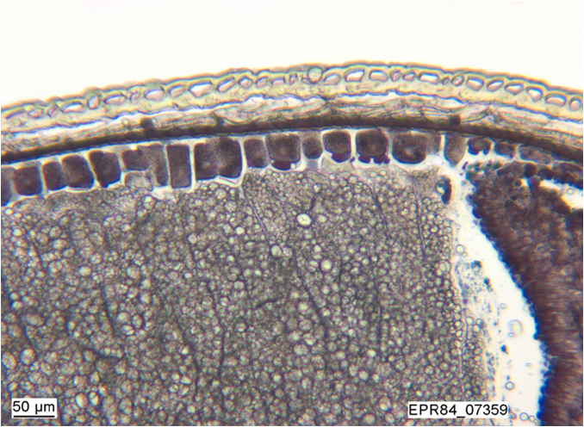
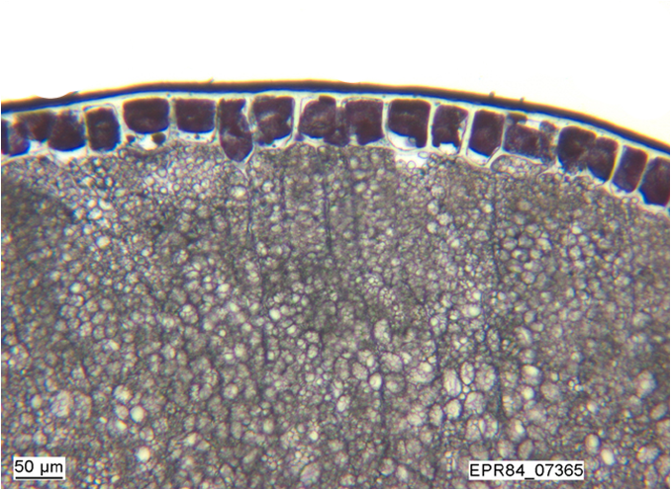
ماشین آلات بوجاری
استفاده از دی سی پیلرMHXM در بخش بوجاری
قبل از دی سی پیلر
بعد از دی سی پیلر

Slide 9

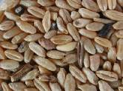



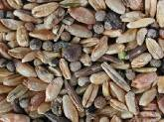
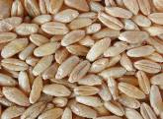

ماشین آلات بوجاری
جداسازی بر اساس رنگ
معایب – ناخالصی های تیره
غلات نا مناسب - بذرها
سگاله Ergot
ورودی
دانه های تغییر رنگ داده
معایب – ناخالصی های روشن
رشته های روشن الیاف، کاه و کزل
معایب – ناخالصی های مختلف
آسیب های قارچی، دانه های معیوب و اشیاء خارجی
محصول مردود
محصول قابل قبول

Slide 10
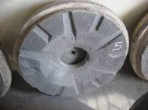
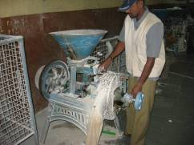
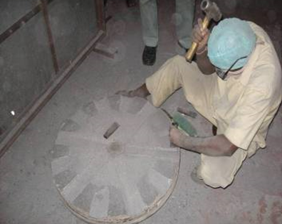
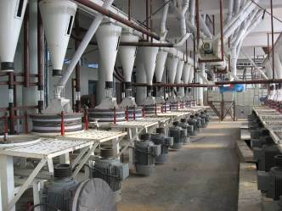
تولید سنتی آرد گندم کامل
آسیاب های سنگی سنتی با دو سنگ تراش خورده (یکی ثابت، یکی متحرک)
عمل آسیاب: نیروی اصطکاکی و برشی (Shearing, Frictional)
معایب:
نیاز به تعمیرات و نگهداری زیاد (تراش مجدد سنگ ها)
توان بازدهی و کارایی پایین (18.5kW/300 kg/h)
عدم ثبات در کیفیت محصولات
بهداشت نا مناسب

Slide 11
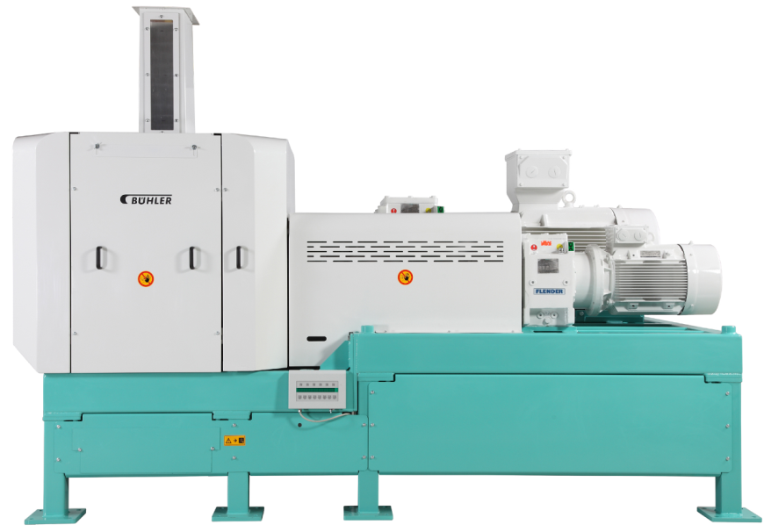
تولید صنعتی آرد کامل
PesaMill
MDGA

Slide 12
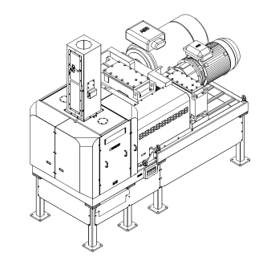
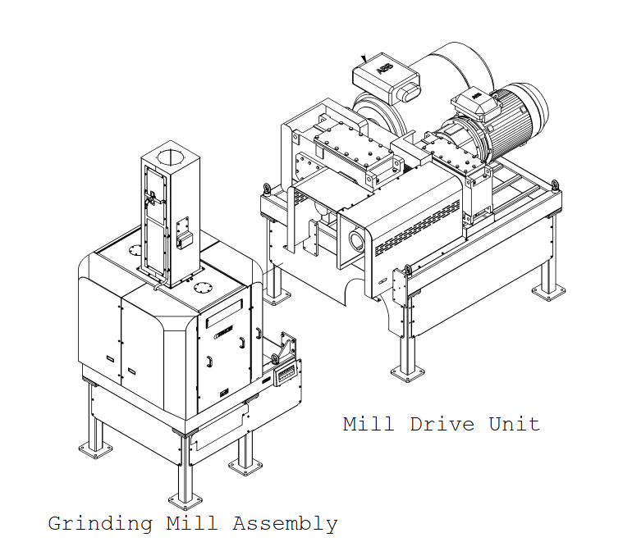
آسیابPesa Mill
MDGA

Slide 13
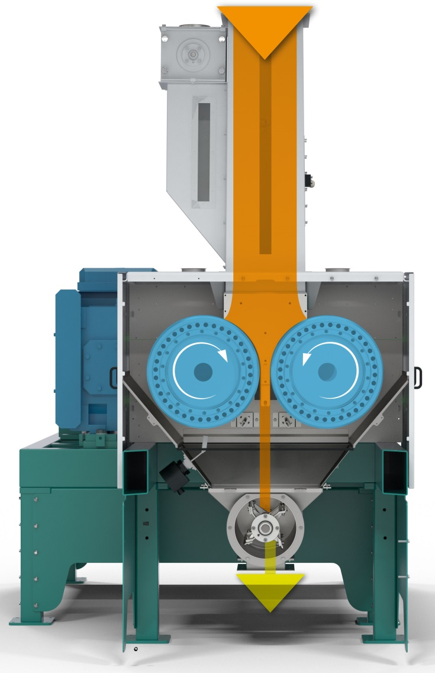
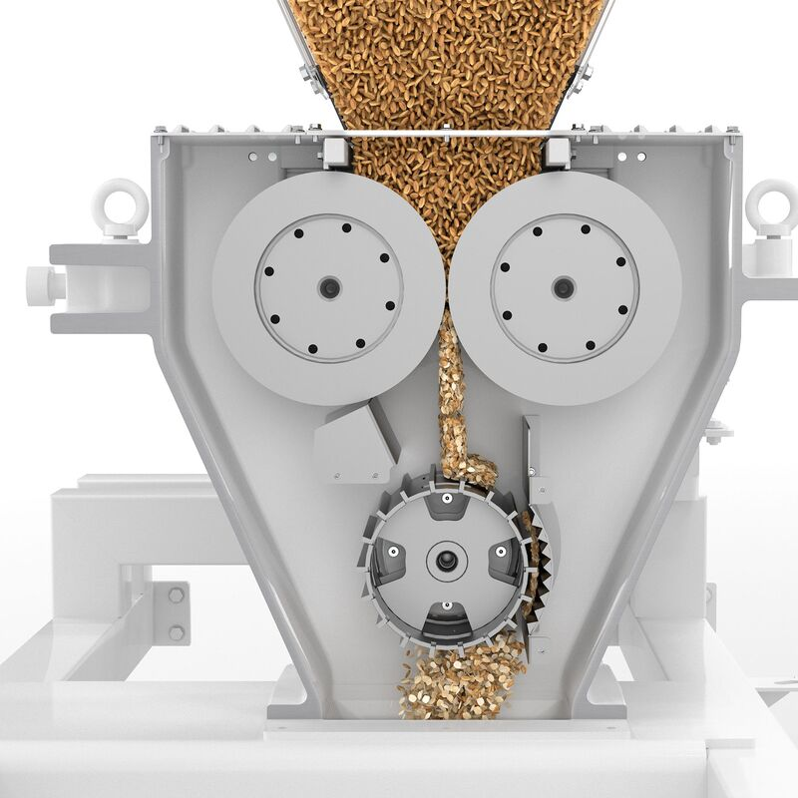
آسیابPesa Mill
MDGA
Recycle
  نسبت دور حرخش غلطکهای آسیاب(1 : 1.2 – 1.6).
  سرعت ثابت چرخش غلطک(80rpm).
  فاصله بین دو غلطک(4.5 – 8mm).
  فشار بین غلطک ها(700kN).
  فقط برای گندم های سخت با کیفیت بالا
  رطوبت گندم 11.5-13.0 %
  نم زنی و خواب برای گندم (24h).
  غلطکها صاف و شیار دار نیستند بلکه برای ایجاد فشار زیاد بصورت شانه ای شکل هستند
Wheat
Notes:
16.07.2023
13

Slide 14
تولید صنعتی آرد کامل
PesaMill
  تولید آرد کامل با تناژ قابل قبول
  عدم استفاده ازسنگ برای آسیاب
  مصرف انرژی کم
  تعمیر ونگهداری آسان
  رعایت بهداشت و امنیت غذایی
  سرمایه گذاری مطمِن
  کیفیت ثابت محصولات نهایی
MDGA

Slide 15
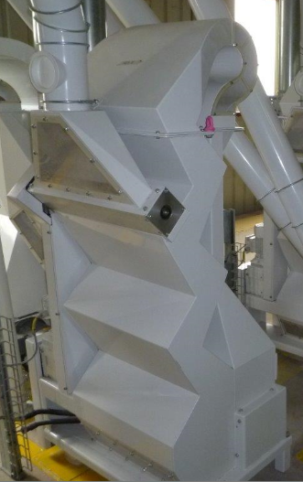
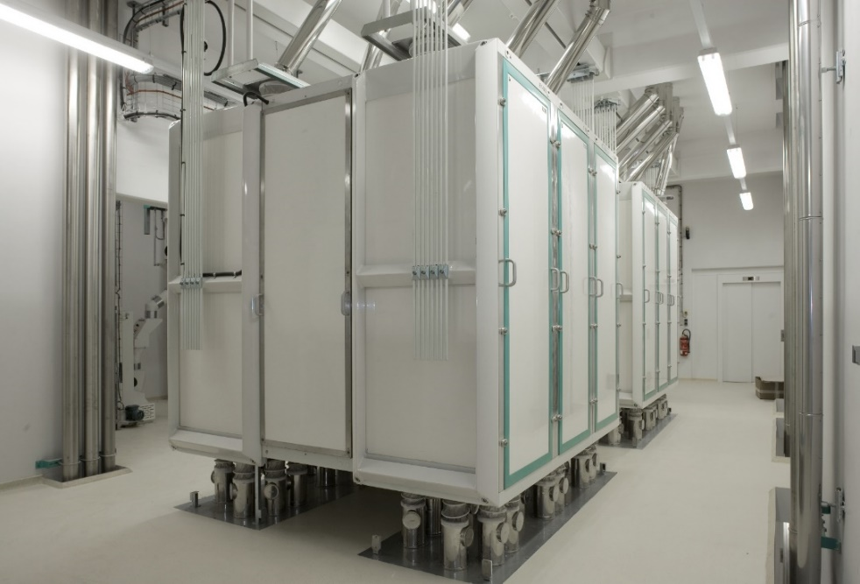
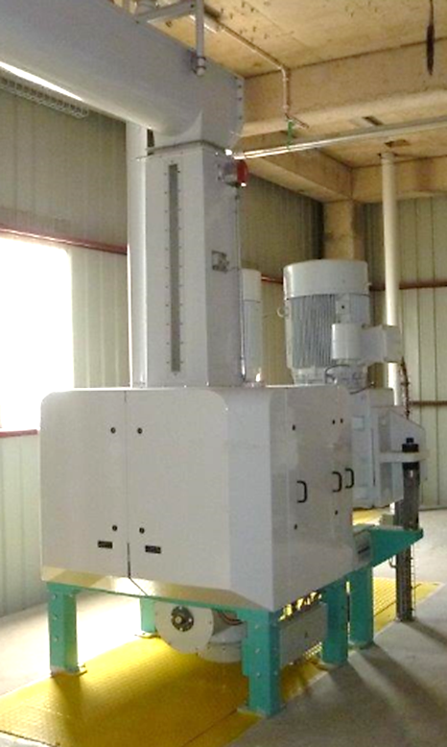
فرایند تولید آرد کامل در آسیابPesa Mill
گردش مواد در سیکل تولید (5 تا 6 بار)
آرد کامل توسط الک چند کاناله جدا می شود
سبوس توسط تایفون ها و Air Eco Sifter ها جدا می شود.
والس، به فرایند آسیاب کمک می کند و انعطاف پذیری سیستم را بالا می برد.
Notes:
16.07.2023
15

Slide 16
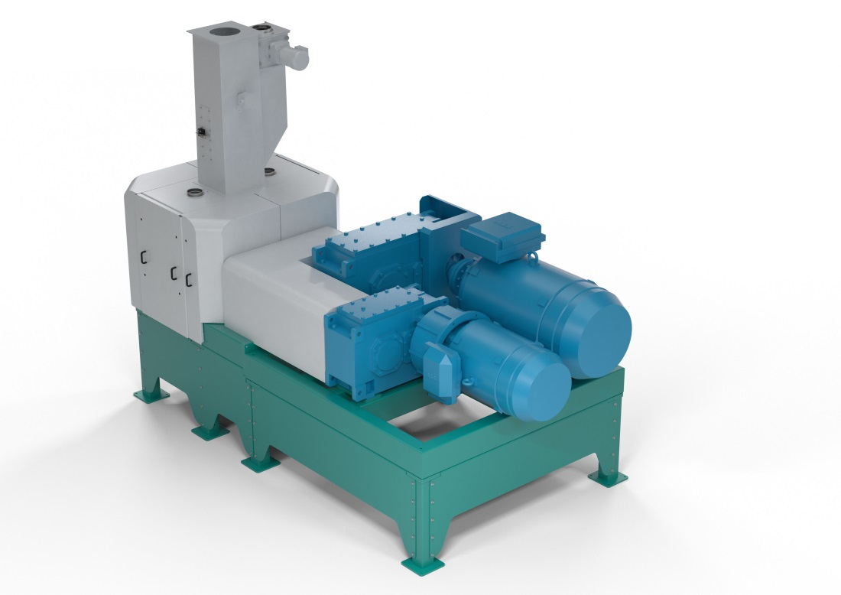
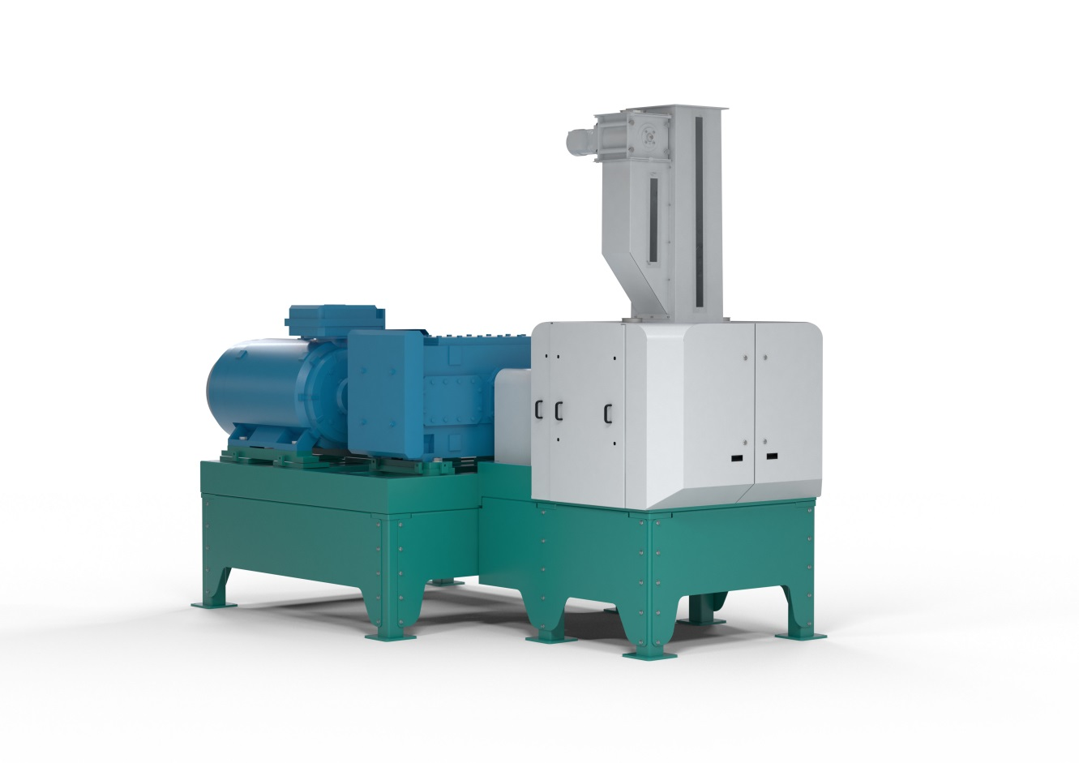
آسیابPesa Mill
MDGA
  ارائه ِدر دو مدل استاندارد :
    75 t/24h
    150 t/24h
طراحی بر اساس دو میزان متفاوت آسیب نشاسته
    آسیب نشاسته متوسط (75 – 76sd)
    آسیب نشاسته زیاد (>78sd)
  توصیه می شود در بخش بوجاری از دستگاه Sortex استفاده شود.
  توصیه می شود در بخش محصولات نهایی همگن سازی صورت بگیرد.
MDGA-400-A
Max. 150 t/d
MDGA-200-A
Max. 75 t/d
Notes:
16.07.2023
16

Slide 17
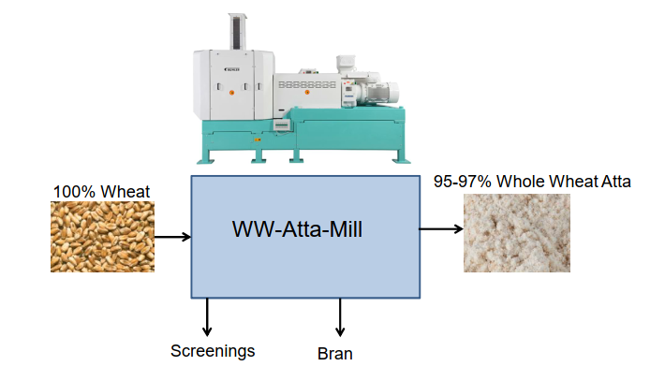
فرایند تولید آرد کامل در آسیابPesa Mill

Slide 18
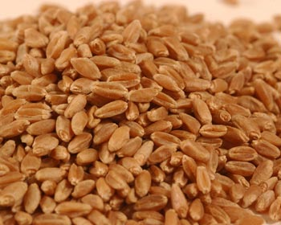
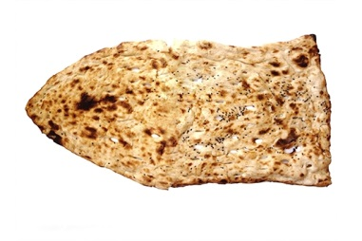



فرایند تولید آرد کامل در آسیابPesa Mill
1
آرد گندم کامل با بازدهی یا استحصال 94% تا 97%
قابل استفاده برای نانهای تخت سنتی مانند سنگک
2
3
4
5
6
7
8

Slide 19

آرد کامل تولیدشده با Pesa Mill
ویژگی های آرد گندم کامل
- گلوتن و نشاسته موجود در آرد کامل برای ساختار کالاهای پخته شده کاملا مناسب میباشد.
- با توجه به جذب رطوبت بالا ، اجزایی مانند نشاسته ، پروتئین ها و پنتوزان ها به هم متصل شده و یک ساختار منسجم در محصولات پخته شده ایجاد می کنند.
- به دلیل وجود سبوس و جوانه ، طعم مطلوب تری را فراهم می کند.
- به دلیل رنگدانه های موجود در سبوس، رنگ قهوه ای مطلوبی در نان ایجاد میشود..
- به دلیل فیبر بالا ،پروتئین خوب ، مواد معدنی و ویتامین ها، ازارزش غذایی بالایی برخوردارمی باشد.
- سبوس کاملا خرد و ریز شده و لذا سطح خارجی سبوس افزایش یافته و جذب آب بالا میرود و ماندگاری نان تولیدی بالا میرود
- آسیب نشاسته در حد قابل قبولی است و باعث افزایش عمر ماندگاری نان میشود.
- آرد کامل تولیدی بعلت بوجاری خوب و رفع تمام باکتری های سطحی گندم ، کاملا بهداشتی بوده و بار میکروبی کمی دارد.
-

Slide 20
آرد کامل تولیدشده با Pesa Mill
ویژگی های آرد گندم کامل
آرد گندم کامل تهیه شده به علت اینکه هر سه لایه گندم در آن حفظ می شود سرشار از مواد مغذی مانند فیبر، ویتامین B6 ، ویتامین E ، ‌منیزیم ، منگنز ، آهن ، روی ، کلسیم ، فسفر ، پتاسیم ، سدیم ، امگا ۳ و امگا ۶ می باشد.
آرد گندم کامل بدلیل داشتن تمام املاح و مواد مورد نیاز بدن ، باعث کارکرد مناسب کل بدن گردیده و از بیماری هایی مانند : فشارخون ، چربی خون ، بیماری های قلبی و عروقی و سرطان پیشگیری می کند.
آرد گندم کامل دارای فسفر ( استخوان ساز ، تنظیم کننده کارکرد اعصاب ، جذب کننده کلسیم ) و منیزیم ( ضد سرطان ، سازنده سلول های عصبی ) و سیلیس( استحکام بخش دندانها ، تنظیم کننده ترشح انسولین ، تقویت کننده کارکرد قلب و کلیه ها ) است

Slide 21
مشخصات آرد تولیدی توسط Pesa Mill
Characteristics- Atta Flour | Value
Ash DM [%] | 1.4 – 1.6
Protein [%] | ≥ 11
Gluten Index | ≥ 40
Wet Gluten | ≥ 24
Starch Damage [%] | 16 - 20
Water Absorption [%] | ≥75
Granulation < 315µm [%] | ≥96
Granulation < 150µm [%] | ≥68
Flour Moisture | 9-10%
Wheat Moisture B1 | 12.5-13.5%
توجه:
این مشخصات برای آردAtta تولید شده در پاکستان بوسیلهPesa Mill می باشد.
Notes:
16.07.2023
21

Slide 22


آسیابPesa Mill

Slide 23

آسیابPesa Mill

Slide 24



آسیابPesa Mill

Slide 25

آسیاب آ
آسیاب کوچک AlPesa
قابلیت تصب در یک طبقه.
قابلیت راه اندازی در آسیاب موجود و یا بصورت تنهایی.
قابلیت استفاده برای دانه های غیر گندم
نصب و راه اندازی آسان و سریع
مصرف انرژی کم
تعمیر و نگهداری آسان

Slide 26


آسیاب کوچک AlPesa
5.3 m
Height
5.7 m
Length (w/o switch cabinet)
4 m
Width

Slide 27

آسیاب کوچک AlPesa
اجزا تشکیل دهنه:
Feeding
High-compression mill
Plansifter
Bagging station
Pneumatic transport with filter and fan
Control cabinet with control system
ظرفیت:
Wheat: 650 – 750 kg/h
انرژی مصرفی:
70 kWh/t
1
2
3
4
5
5
6
3
4
6
2
1

Slide 28


آسیاب کوچک AlPesa

